Slide 1
Cours fondement des réseaux
Proposé par :
Amani CHAKER
Institut Supérieur d’Informatique et de Multimédia de Gabès (ISIMG)
amani.chaker@isimg.tn

Slide 2
Plan
Chapitre 1: Exploration du réseau
Chapitre 2: Protocoles et communications réseau
Chapitre 3: Accès réseau
Chapitre 4: Ethernet
Chapitre 5: Couche réseau
Chapitre 6: Adressage IP
Chapitre 7: Couche transport
Chapitre 8: Couche application

Slide 3

Chapitre 7: Couche transport

Slide 4
Plan de chapitre 7
Protocoles de couche transport,
Transport des données (rôle, responsabilité, Multiplexage, fiabilité) ,
Présentation des protocoles TCP et UDP
TCP et UDP ;
Processus de communication TCP ;
Fiabilité et contrôle de flux ;
Communication UDP ;
TCP ou UDP

Slide 5

7.1 Protocoles de couche transport

Slide 6
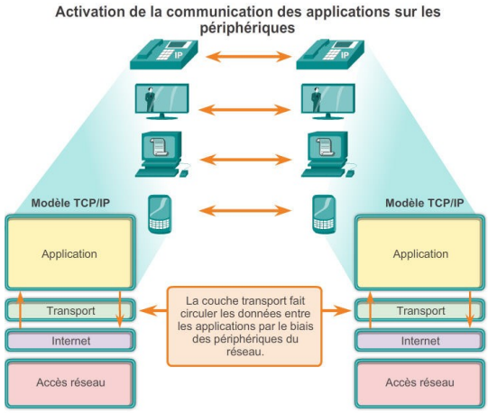
Transport des données Rôle de la couche transport
Le rôle de la couche transport est d'établir une session de communication temporaire entre deux applications pour acheminer les données entre elles.
La couche transport constitue la liaison entre la couche application et les couches inférieures chargées de la transmission sur le réseau.

Slide 7
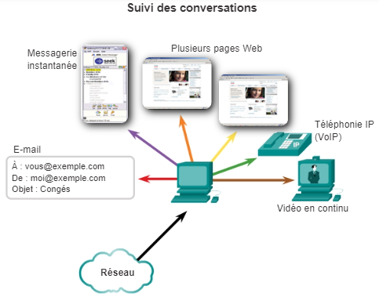
Transport des données Rôle de la couche transport (suite)
Suivi des conversations individuelles
Suivre les communications individuelles entre les applications résidant sur les hôtes source et de destination.
Segmentation
Segmenter les données pour faciliter la gestion et réassembler les données segmentées en flux de données d'application vers la destination.
Identification des applications
Identifier l'application appropriée pour chaque flux de communication

Slide 8
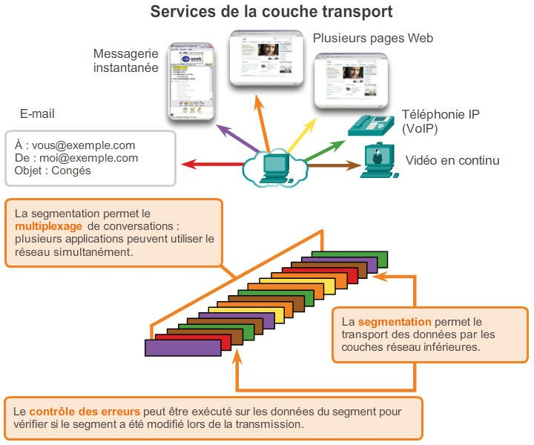
Transport des données Rôle de la couche transport
La segmentation des données en parties plus petites permet à plusieurs communications différentes, provenant de nombreux utilisateurs, d'être imbriquées (multiplexées) sur le même réseau.
Permet d'envoyer et de recevoir des données tout en exécutant plusieurs applications.
Un en-tête est ajouté à chaque segment pour l'identifier.

Slide 9
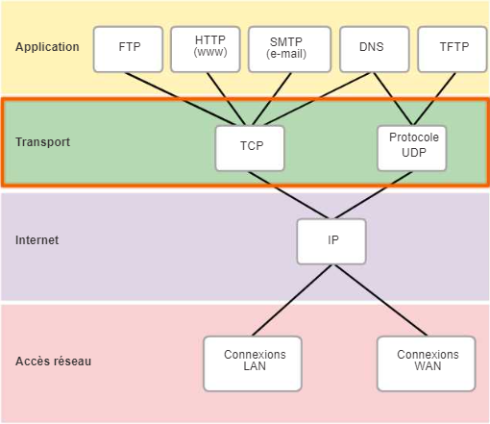
Transport des données Fiabilité de la couche transport
TCP/IP fournit deux protocoles de la couche transport:
Transmission Control Protocol (TCP)
Assure un acheminement fiable – Toutes les données arrivent à destination
Utilise les accusés de réception et d'autres mécanismes pour garantir la transmission
Sollicite davantage le réseau, et le surcharge plus
User Datagram Protocol (UDP)
Fournit juste les fonctions de base pour la transmission, sans aucune garantie
Moins de surcharge

Slide 10
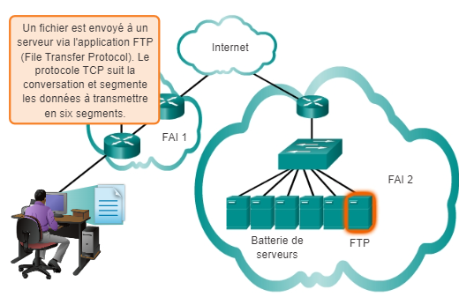
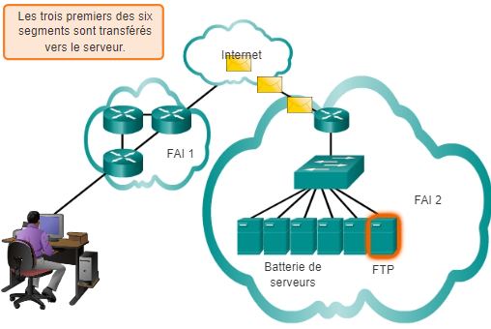
Transport des données TCP
Le transport TCP revient à envoyer des paquets qui sont suivis de la source à la destination. Si l'expédition de FedEx est divisée en plusieurs colis, un client peut vérifier en ligne l'ordre des livraisons.

Slide 11
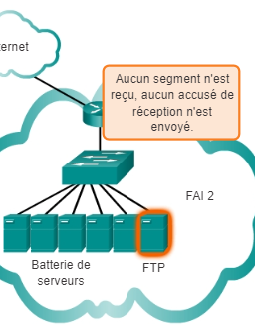
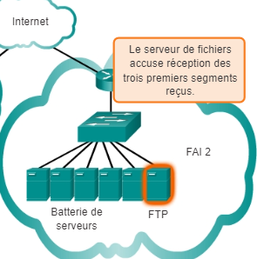
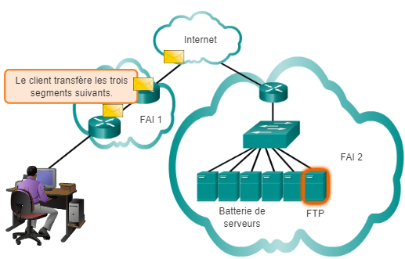
Transport des données TCP (suite)

Slide 12
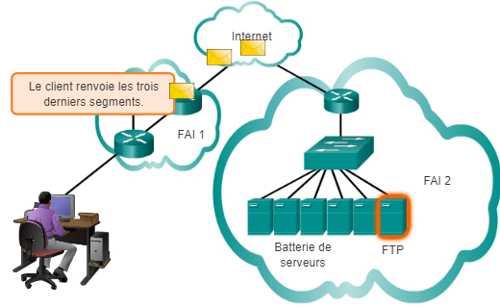
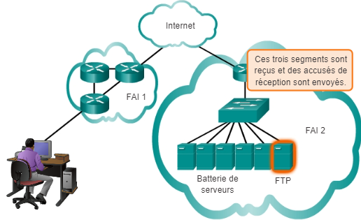
Transport des données TCP (suite)
Avec le protocole TCP, les trois fonctions de fiabilité de base sont :
le suivi des segments de données transmis;
les accusés de réception des données;
la retransmission des données n'ayant pas fait l'objet d'un accusé de réception.

Slide 13
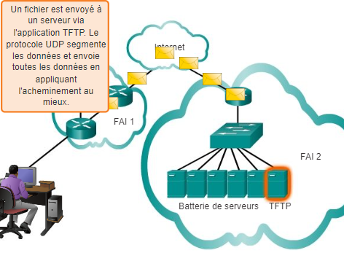
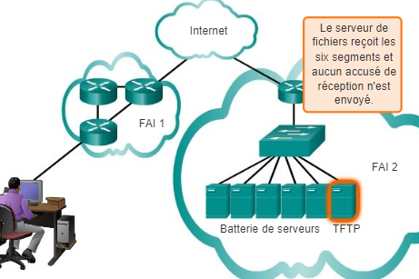
Transport des données UDP
Le protocole UDP est un protocole d'acheminement au mieux.
Aucun accusé de réception ne confirme que les données sont arrivées à destination.
L'UDP revient à poster une lettre normale, sans accusé de réception.

Slide 14
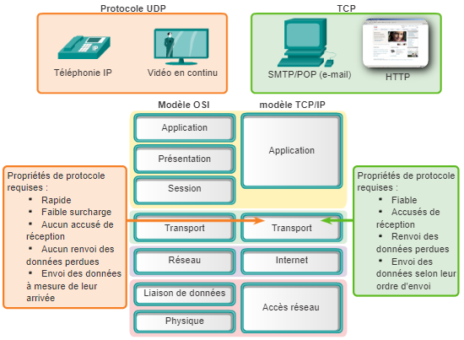
Transport des données Le bon protocole de couche transport pour la bonne application
TCP - les bases de données, les navigateurs Web et les clients de messagerie ont besoin que toutes les données envoyées arrivent à destination dans leur état d'origine
UDP - si un ou deux segments d'un flux vidéo en continu n'arrivent pas à destination, cela peut se traduire par une distorsion de l'image que l'utilisateur ne remarquera peut-être même pas.

Slide 15
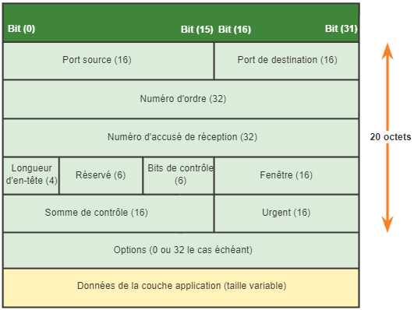
Présentation des protocoles TCP et UDP Présentation du protocole TCP
RFC 793
Établissement de session
Orienté connexion : création d'une session entre la source et la destination.
Permet de s’assurer que l’application est prête à recevoir les données.
les périphériques négocient la quantité de trafic pouvant être transmise à un moment donné.
Acheminement fiable :
chaque bloc de données envoyé par la source parvienne à destination.
retransmission des données perdues ou endommagées
Reconstitution ordonnée des données :
numérotation et séquencement des segments pour s'assurer que ces segments sont remis dans le bon ordre.
Contrôle de flux :
régulation de la quantité de données transmises par la source.
Le contrôle du flux contribue à prévenir la perte de segments sur le réseau et à rendre inutiles les retransmissions.
Protocole avec état :
garde une trace de la session
Segment TCP

Slide 16
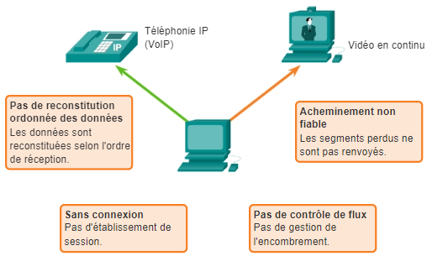
Présentation des protocoles TCP et UDP Présentation de l'UDP

Slide 17
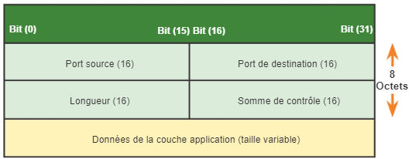
Présentation des protocoles TCP et UDP En-tête UDP
UDP est un protocole sans état: ni le client ni le serveur ne sont tenus de surveiller l'état de la session de communication.
Si la fiabilité est nécessaire, elle doit être prise en charge par l'application.
Datagramme UDP

Slide 18
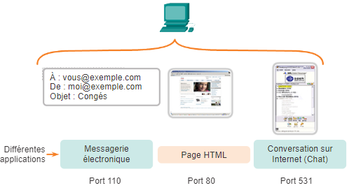
Présentation des protocoles TCP et UDP Séparation de communications multiples
L'utilisateur envoie et reçoit simultanément des e-mails et des messages instantanés, consulte des sites Web et passe un appel VoIP.
Les protocoles TCP et UDP gèrent ces conversations simultanées avec des besoins variables, en utilisant chacun des identificateurs uniques qui sont les numéros de port.

Slide 19
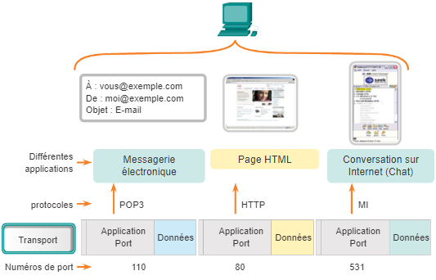
Présentation des protocoles TCP et UDP Adressage de ports TCP et UDP
Port source
Le numéro du port source est généré de manière aléatoire par le périphérique émetteur pour identifier une conversation entre deux périphériques.
Plusieurs conversations peuvent s'effectuer simultanément.
Port de destination
informer le serveur de destination du service demandé.
Par exemple, lorsque le client spécifie le port 80 comme port de destination, le serveur qui reçoit le message sait que des services Web sont demandés.

Slide 20
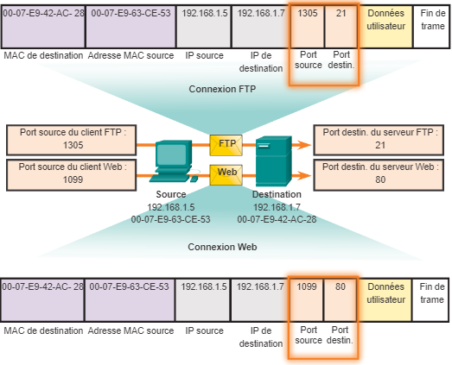
Présentation des protocoles TCP et UDP Adressage de ports TCP et UDP
Les ports sources et de destination sont placés à l'intérieur du segment.
Les segments sont ensuite encapsulés dans un paquet IP.
adresses IP +numéros de port = socket.
Le socket d'un serveur Web peut avoir la forme suivante : 192.168.1.7:80
Les sockets permettent à plusieurs processus exécutés sur un client de se distinguer les unes des autres.
Le port source d'une requête de client est généré aléatoirement. Le numéro de port fait office d'adresse de retour pour l'application envoyant la requête.

Slide 21
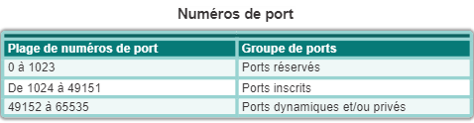
Présentation des protocoles TCP et UDP Adressage de ports TCP et UDP
Ports réservés (numéros 0 à 1023) – Ces numéros sont réservés à des services et applications.
Ports inscrits (numéros 1024 à 49151) – Ces numéros de port sont affectés à des processus ou applications d'utilisateurs.
Ports privés ou dynamiques (numéros 49152 à 65535) – ces ports sont généralement affectés de façon dynamique à des applications clientes lorsqu'une connexion à un service est initiée par un client.

Slide 22
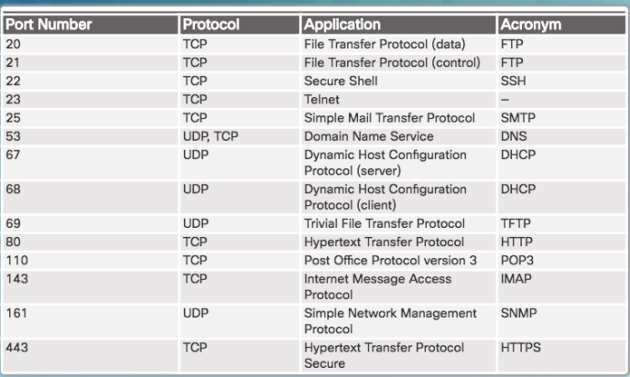
Présentation des protocoles TCP et UDP Adressage de ports TCP et UDP (suite)

Slide 23
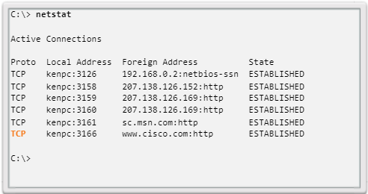
Présentation des protocoles TCP et UDP La commande netstat
L'utilitaire netstat est un utilitaire de réseau important qui peut être utilisé pour vérifier ces connexions.
Il répertorie le protocole utilisé, l'adresse et le numéro de port locaux, l'adresse et le numéro de port distants, et l'état de la connexion.
Netstat doit être utilisé pour examiner les connexions ouvertes sur un hôte lorsque les performances semblent se dégrader.

Slide 24
7.2 TCP et UDP

Slide 25
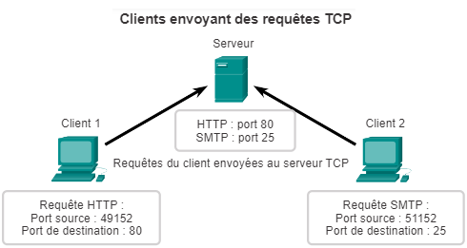
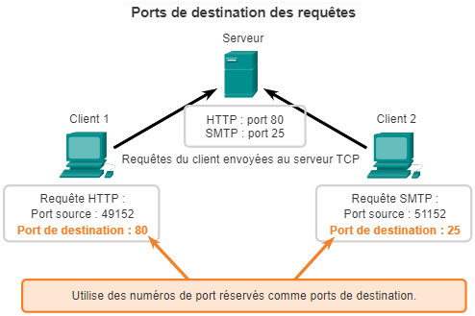
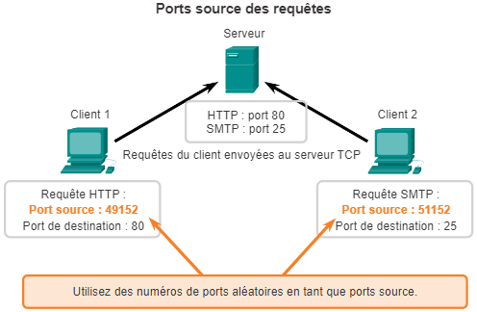
Communication TCP Processus serveur TCP

Slide 26
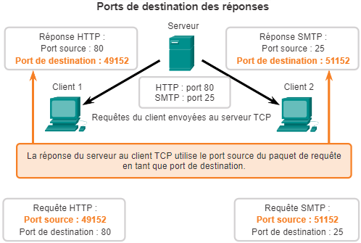
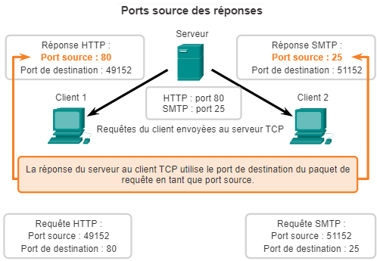
Communication TCP Processus serveur TCP (suite)

Slide 27
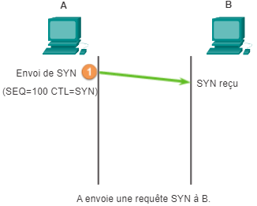
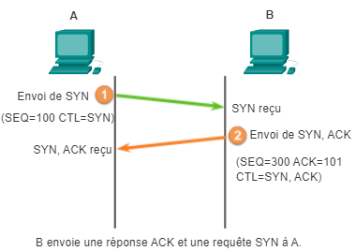
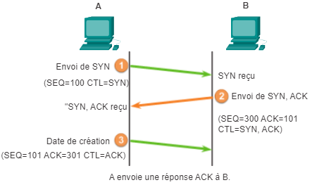
Communication TCP Établissement d'une connexion TCP
Étape 3. Le client accuse réception de la session de communication serveur-client.
Étape 1. Le client demande l'établissement d'une session avec le serveur.
Étape 2. Le serveur accuse réception de la session de communication client-serveur et demande l'établissement d'une session de communication serveur-client..

Slide 28
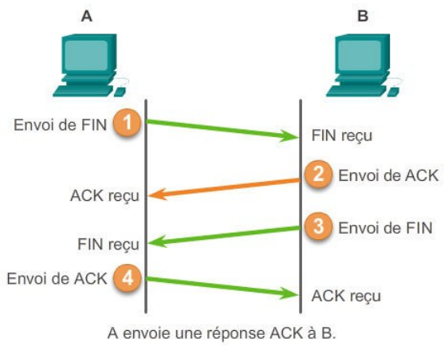
Communication TCP Fermeture d'une connexion TCP

Slide 29
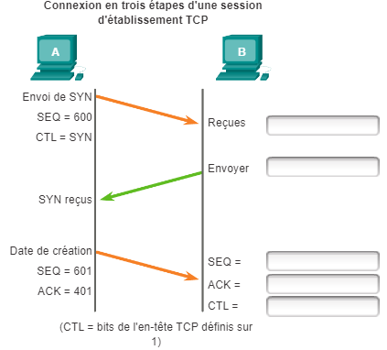
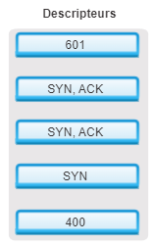
Exercice - Connexion TCP et processus d'interruption
Déterminer avec les descripteurs suivants la connexion en 3 étapes d'une session d ’établissement TCP.

Slide 30
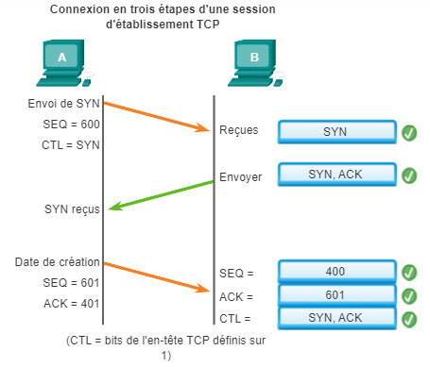
Correction Exercice - Connexion TCP

Slide 31
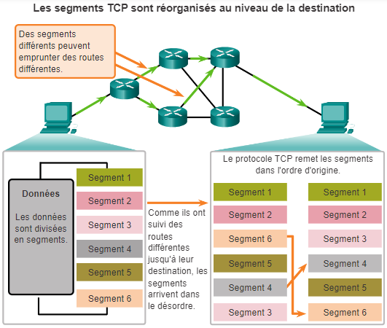
Fiabilité et contrôle de flux Fiabilité du protocole TCP – Livraison ordonnée
Lors de la configuration d’une session TCP, un numéro d'ordre initial, ou ISN, est défini.
L'ISN représente la valeur de début des octets de cette session qui est transmise à l'application destinataire.
Lors de la transmission des données pendant la session, le numéro d'ordre est incrémenté du nombre d'octets ayant été transmis.
Il est ainsi possible d'identifier les segments manquants.

Slide 32
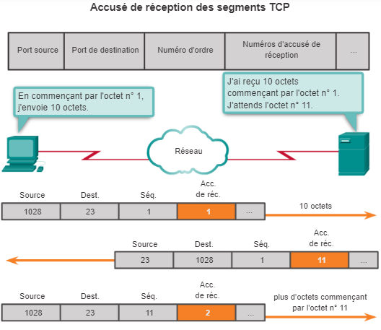
Fiabilité et contrôle de flux Contrôle de flux TCP – Accusé de réception et taille de fenêtre
Les services TCP sur l'hôte de destination accusent réception des données reçues à l'application source.
Le numéro d'ordre (SEQ) et celui d'accusé de réception (ACK) sont utilisés ensemble pour confirmer la réception des octets de données contenus dans les segments envoyés.
Le numéro SEQ indique le nombre d'octets qui ont été transmis dans cette session, y compris les octets dans le segment actuel.
Le numéro ACK renvoyé à la source pour indiquer l'octet suivant que le destinataire s'attend à recevoir.

Slide 33
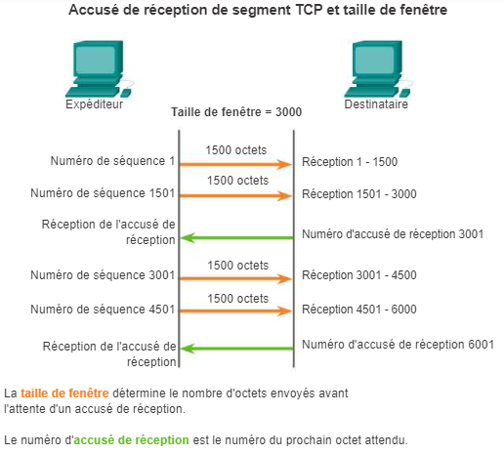
Fiabilité et contrôle de flux Contrôle de flux TCP – Accusé de réception et taille de fenêtre
L'en-tête TCP comprend un champ de 16 bits appelé la taille de fenêtre.
C’ est le nombre d'octets que le périphérique de destination d'une session TCP peut accepter et traiter en une seule fois.
Dans cet exemple, la taille de fenêtre initiale d'une session TCP représentée est définie à 3000 octets.
Lorsque l'expéditeur a transmis 3 000 octets, il attend l'accusé de réception de ces octets avant de transmettre d'autres segments de cette session.
Une fois que l'expéditeur a reçu l'accusé de réception provenant du destinataire, il peut transmettre 3 000 octets supplémentaires.

Slide 34
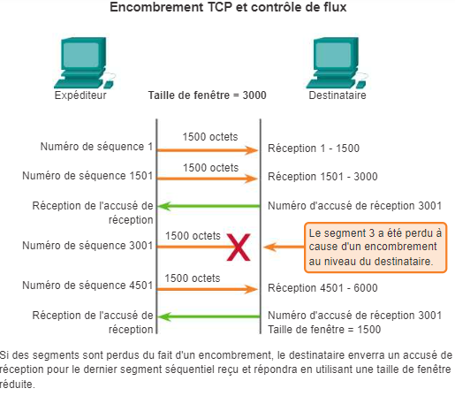
Fiabilité et contrôle de flux Contrôle de flux TCP – Suppression d'encombrement
La congestion cause retransmission des segments TCP perdus.
La retransmission de segments peut provoquer plus de congestion.
Pour éviter et contrôler les congestions, le protocole TCP peut réduire la taille de fenêtre afin d'imposer l'envoi plus fréquent d'accusés de réception pour les segments reçus.
Dans la conversation de la figure ci-contre, le destinataire a changé le champ de fenêtre dans l'en-tête TCP des segments renvoyés en le ramenant de 3 000 à 1 500. L'expéditeur a donc été obligé de réduire la taille de fenêtre à 1 500.

Slide 35
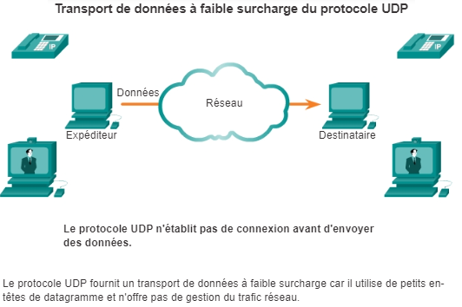
Communication UDP Faible surcharge et fiabilité du protocole UDP
UDP n'est pas orienté connexion.
UDP ne propose pas de mécanismes de fiabilité (retransmission, séquençage et contrôle de flux).
Ces fonctions, qui ne sont pas fournies par UDP, doivent être implémentées à un autre niveau.

Slide 36
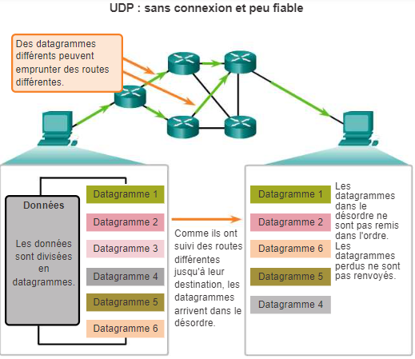
Communication UDP Réassemblage de datagrammes UDP
Le protocole UDP se contente de réassembler les données dans l'ordre dans lequel elles ont été reçues, puis de les transmettre à l'application.
L'application doit identifier l'ordre correct et déterminer le mode de traitement des données.

Slide 37
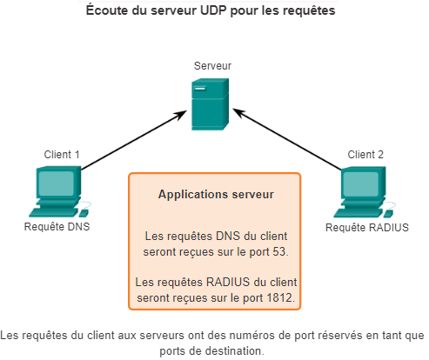
Communication UDP Processus et requêtes des serveurs UDP
Les applications serveur basées sur le protocole UDP se voient attribuer des numéros de port réservés ou enregistrés.
Note: le Serveur RADIUS montré sur la figure fournit l’authentification, l’autorisation, et services de comptabilité à gérer l'accès des utilisateurs.

Slide 38
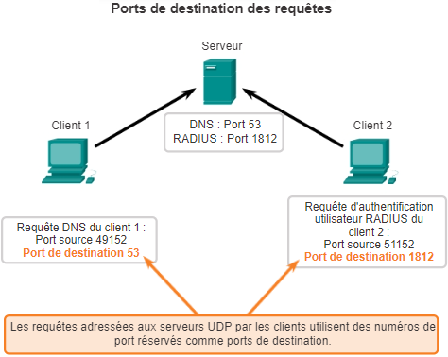
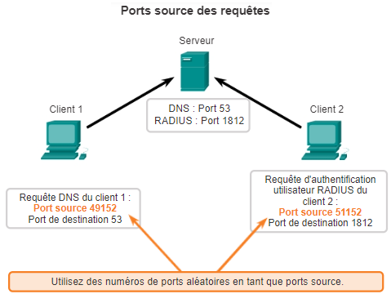
Communication UDP Processus des clients UDP

Slide 39
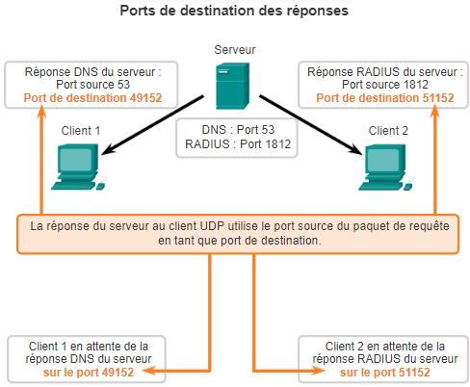
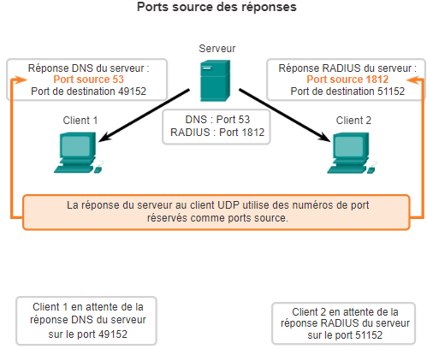
Communication UDP Processus des clients UDP (suite)

Slide 40
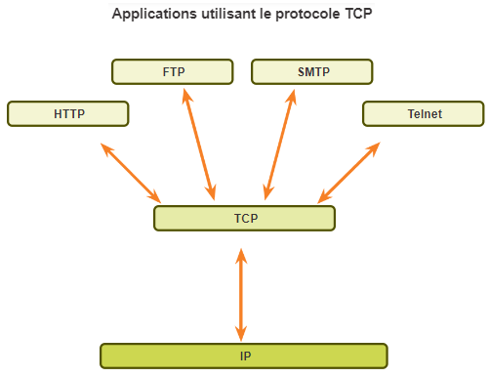
TCP ou UDP Applications utilisant le protocole TCP
Les applications qui ont besoin de la fiabilité et des autres services proposés par le protocole TCP.

Slide 41
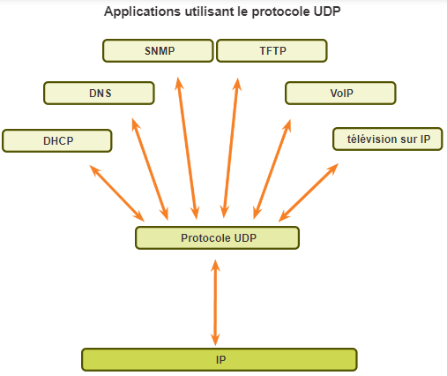
TCP ou UDP Applications utilisant le protocole UDP
Trois types d'application plus adaptés au protocole UDP :
Les applications vidéo et multimédias, telles que la VoIP et la télévision sur IP (IPTV).
Les applications qui utilisent des transactions simples de requête et de réponse.
Les applications qui gèrent elles-mêmes.

